Slide 1
المراهقة:
أكبر وأتغير
مشروع SIHHAT
دعم الخدمات الصحية للمهاجرين في تركيا

Slide 2
فترة المراهقة
هي المرحلة التي توفر الانتقال بين فترتي الطفولة والشباب.
تبدأ في سن 11 – 13 عاماً لدى الفتيات و12 – 14 عاماً لدى الفتيان.
مشروع SIHHAT
دعم الخدمات الصحية للمهاجرين في تركيا

Slide 3
التغير الجسدي
الجنس البيولوجي: ولادي وعالمي
هرمون الأنوثة "الأستروجين"
يبدأ الثديان بالنمو
يبدأ ظهور الشعر
يصبح الخصر أرق وتتوسع الوركان
تبدأ فترة الإباضة والطمث
يصبح الجلد دهنياً ويزداد التعرق
تزداد إفرازات العضو التناسلي
مشروع SIHHAT
دعم الخدمات الصحية للمهاجرين في تركيا

Slide 4
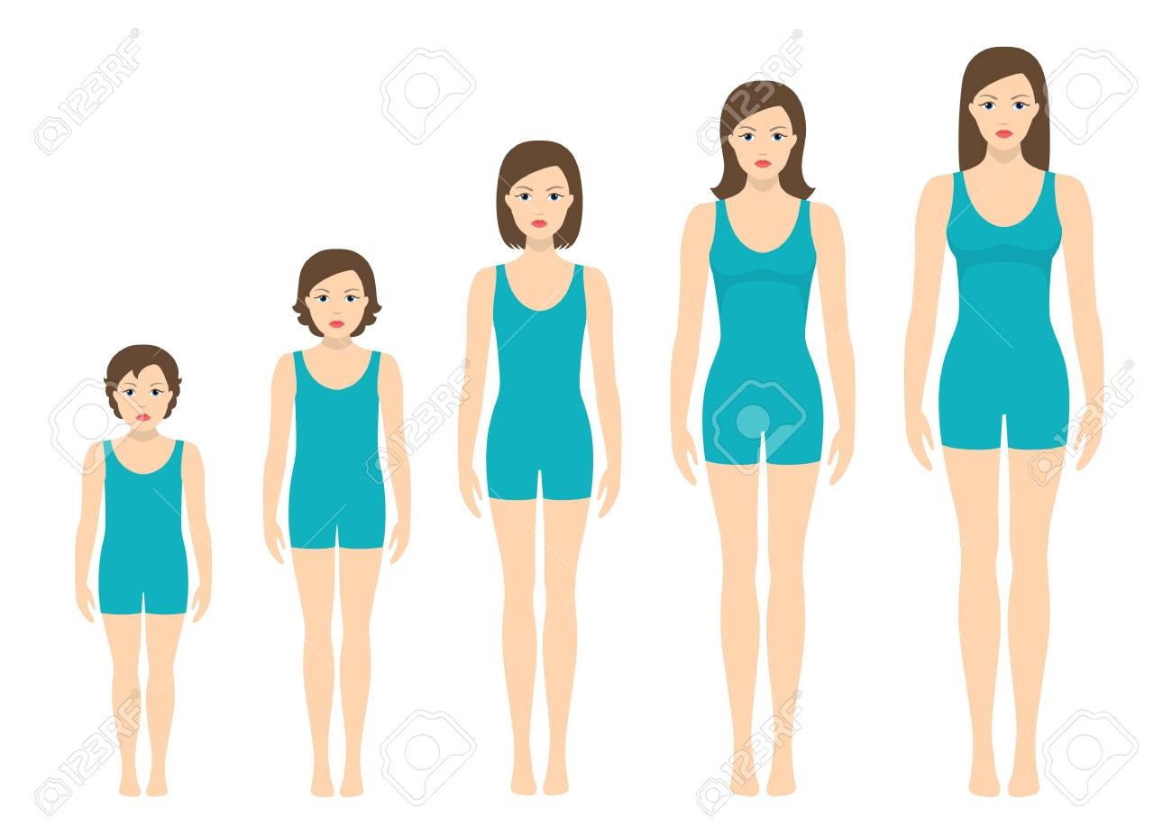
التغير الجسدي
مشروع SIHHAT
دعم الخدمات الصحية للمهاجرين في تركيا

Slide 5
العناية والنظافة
قد تصبح البشرة دهنية وتظهر البثور.
قد يؤدي الإفراط في استخدام الصابون إلى الجفاف والتخريش.
يجب عليك تغيير ملابسك الداخلية بشكل متكرر.
تجب مراجعة طبيب الأمراض النسائية من أجل حالات مثل الحكة والحرقة.
تتواجد الغدد العرقية بكثرة حول العضو التناسلي والإبطين.
إن الطريقة الأخرى لمنع رائحة العرق هي تقصير الشعر.
مشروع SIHHAT
دعم الخدمات الصحية للمهاجرين في تركيا

Slide 6
العناية والنظافة
تعمل الغدد العرقية الموجودة في الإبطين وأجزاء أخرى من الجسم خلال هذه الفترة بشكل أكبر من مرحلة الطفولة.
يجب الانتباه إلى تنظيف الجسم من أجل منع التلوث والرائحة الناجمة عن التعرق المتكرر.
تقوم الدهون الزائدة التي يتم إفرازها من الغدد الدهنية الموجودة في الجلد نتيجة لزيادة عملها بسد قنوات الغدد وتشكل نقاطاً سوداء على الوجه ويؤدي تراكم الدهون إلى ظهور البثور (حب الشباب). لذلك فإنه يجب الاستحمام 1 – 3 مرات في الأسبوع.
مشروع SIHHAT
دعم الخدمات الصحية للمهاجرين في تركيا

Slide 7
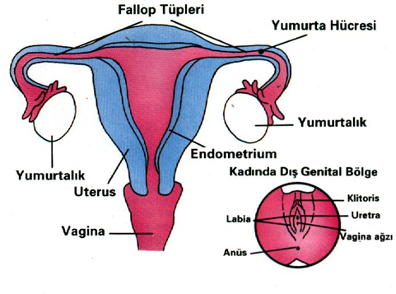
الطمث
يتم إطلاق بويضة من المبيض لدى النساء ضمن قناة الرحم كل 28 يوماً تقريباً.
يتم إطراح الأنسجة المتكونة من أجل الإباضة ضمن العضو التناسلي الأنثوي من الجسم بشكل منتظم شهرياً. تدعى هذه الظاهرة بنزف الطمث.
قناتا فالوب
خلية البويضة
المبيض
بطانة الرحم
المبيض
المنطقة التناسلية الخارجية لدى المرأة
الرحم
البظر
المهبل
الشفران
الإحليل
الشفران
فوهة المهبل
الشرج
مشروع SIHHAT
دعم الخدمات الصحية للمهاجرين في تركيا

Slide 8
الطمث
من الشائع الشعور بعدم الراحة والألم أثناء الطمث. عادة ما يكون هذا الألم في المنطقة الإربية أسفل البطن.
يمكن أن يكون الألم على شكل ألم مستمر أحياناً أو على شكل شعور بالثقل في أحيانٍ أخرى.
تسبب مادة (البروستاغلاندين) التي تفرز خلال فترة الطمث التقلصات في البطن.
يتم بفضل هذه التقلصات إطراح الأنسجة خارجاً.
نشعر بالألم بسبب هذا الحدث.
مشروع SIHHAT
دعم الخدمات الصحية للمهاجرين في تركيا

Slide 9
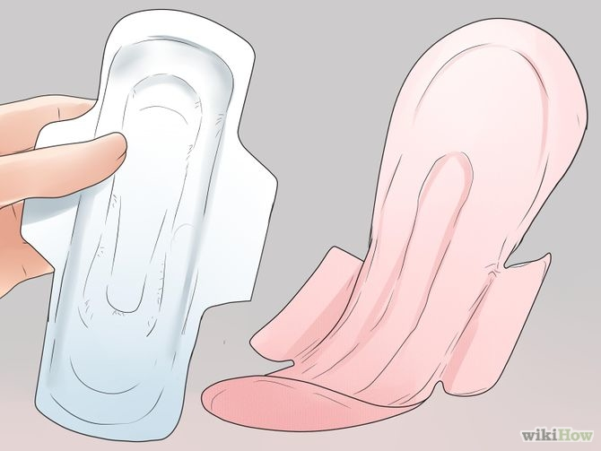
الطمث
يبدأ بين سن الـ 10 وسن الـ 16.
يستمر هذا الطمث بين 3 – 10 أيام وسطياً.
يمكن للفتيات أن يكنّ حساسات وسريعات الانفعال خلال هذه الفترة. يكون هذا النزف غير منتظم في السنوات الأولى.
ينتظم النزف بعد فترة (كل 28 – 35 يوماً).
تستخدم الفوط الصحية خلال فترة الطمث.
لا بد من تغيير كل فوطة يتم استخدامها بعد مرور 2 – 3 ساعات!
مشروع SIHHAT
دعم الخدمات الصحية للمهاجرين في تركيا

Slide 10
الجنس والصحة الإنجابية لدى المراهقين
يتم تقييم اهتمام المراهقين هذا بشكل عام على أنه حالة مثيرة للقلق من قبل بيئتهم وأُسرهم وتتم محاولة الضغط عليهم.
يمكن لموقف الأسرة هذا أن يتظاهر على شكل شعور بالخجل أو الذنب أو سلوك جنسي محفوف بالمخاطر لدى المراهقين.
يمكن للمراهقين الذين لا يستطيعون التحدث عن هذه القضايا بشكل مريح مع أسرهم ولا يستطيعون الحصول على معلومات كافية، أن يتشاركوا مشاكلهم مع أصدقائهم وأن يحصلوا على معلومات خاطئة.
نتيجة لهذا؛
يمكن مواجهة مشكلتين مهمتين للغاية في فترة المراهقة:
الحمول غير المرغوب فيها
الإنتانات المنتقلة جنسياً
مشروع SIHHAT
دعم الخدمات الصحية للمهاجرين في تركيا

Slide 11
حالات الزواج بعمر مبكر
حالات الزواج بعمر الطفولة،
حالات الزواج التي تتم قبل سن 18 وقبل الجهوزية لتحمل المسؤوليات الجسدية والفيزيولوجية والنفسية للزواج والإنجاب.
يزيد حمل المراهقات من خطر الموت والعجز لدى الأمهات الشابات.
بالإضافة إلى المخاطر الصحية، فإن هناك أيضاً آثار اجتماعية مثل انقطاع أو توقف التعليم والقيود في العمل والحياة المهنية.
لذلك، يجب تزويد الشباب بالمعلومات حول وسائل منع الحمل وضمان وصولهم إلى هذه الوسائل.
مشروع SIHHAT
دعم الخدمات الصحية للمهاجرين في تركيا

Slide 12
الفتيات اللواتي يتزوجن بعمر مبكر
لا يكملن تعليمهن
يشاركن بشكل أقل في جميع جوانب الحياة الاجتماعية
يتعرضن للضغط الاجتماعي والعنف بشكل أكبر
لا يكون التحكم بأجسادهن خاضعاً لسيطرتهن
يعانين من مشاكل مهمة من الناحية الصحية وينشغلن بمشاكل ناجمة عن الأمومة في سن مبكرة.
يعتبر الحمل واختلاطاته من أهم أسباب الوفاة لدى المراهقات.
في حين أن خطر الوفاة يزداد بنسبة 2 – 5 أضعاف لدى الأمهات دون سن الـ 18؛ فإن هذا الخطر لدى الأطفال المولودين لهؤلاء الأمهات يكون أعلى بأكثر من 5 أضعاف.
يتعرض أطفال الأمهات المراهقات لخطر الموت بنسبة أعلى من أطفال الأمهات اللواتي تتراوح أعمارهن بين 20 و 24 عاماً.
لذلك؛ يجب منع الحمول في سن مبكرة!
مشروع SIHHAT
دعم الخدمات الصحية للمهاجرين في تركيا

Slide 13
إن إقامة اتحاد الزواج في سن مبكرة؛
يعتبر جريمة وفقاً للمادة 104 من قانون العقوبات التركي ويحكم على مرتكبيها بعقوبات مختلفة لكون الطفل سيتأثر نفسياً واجتماعياً وجسدياً.
مشروع SIHHAT
دعم الخدمات الصحية للمهاجرين في تركيا

Slide 14
155 183 112
في حالة مشاهدتك لشخص أصغر من سن الـ 18 عاماً قد تم إجباره على الزواج؛
مشروع SIHHAT
دعم الخدمات الصحية للمهاجرين في تركيا

Slide 15
التغيرات النفسية في فترة المراهقة
هذه الفترة هي فترة خاصة للغاية يتعزز فيها إحساس المرء بذاته.
تحاول اتخاذ خطوات باسم الفردية.
تشعر بأنها مختلفة وتواجه صعوبة في تعريف نفسها.
تحاول وضع نفسها في موضع مستقل عن الأسرة. قد تظهر في هذه الحالة أزمة هوية عند نقطة التعبير عن الذات والهوية.
مشروع SIHHAT
دعم الخدمات الصحية للمهاجرين في تركيا

Slide 16
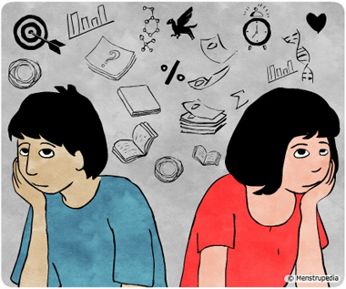
التغير العاطفي
أحلم كثيراً
أشعر بالملل بسرعة
أغضب بسرعة
أشعر بأن ذهني مشوش
تتغير مشاعري بسرعة
إن جسدي يتغير وأنا أشعر بالخجل
أشعر وكأنني لا يفهمني أحد
أشعر بالوحدة أحياناً
أشعر وكأنني في حالة حب
مشروع SIHHAT
دعم الخدمات الصحية للمهاجرين في تركيا

Slide 17
التغيرات النفسية في فترة المراهقة
قد تبدأ خلال هذه الفترة بالرغبة في قضاء المزيد من الوقت مع أقرانها. لأنها تعتقد بأن أصدقاءها هم الذين يفهمونها بشكل أفضل.
لا تفضل قضاء الوقت مع والديها وقد تواجه صعوبة في التواصل مع والديها.
في المنزل، قد تفضل البقاء لوحدها في غرفتها والاستماع إلى الموسيقا وإجراء محادثات طويلة مع أصدقائها على الهاتف.
قد تتعطل عاداتها الدراسية.
قد تزداد الأهمية التي توليها لمظهرها الخارجي.
قد تعيش حالة حب أفلاطوني ويمكن أن تكون شدة العاطفة عالية جداً خلالها.
مشروع SIHHAT
دعم الخدمات الصحية للمهاجرين في تركيا

Slide 18
التغير العاطفي
المواقف التي نواجه صعوبة في التعامل معها
قد نجد صعوبة في الهدوء
مزيج من الخوف والقلق والغضب والحماسة
مشروع SIHHAT
دعم الخدمات الصحية للمهاجرين في تركيا

Slide 19
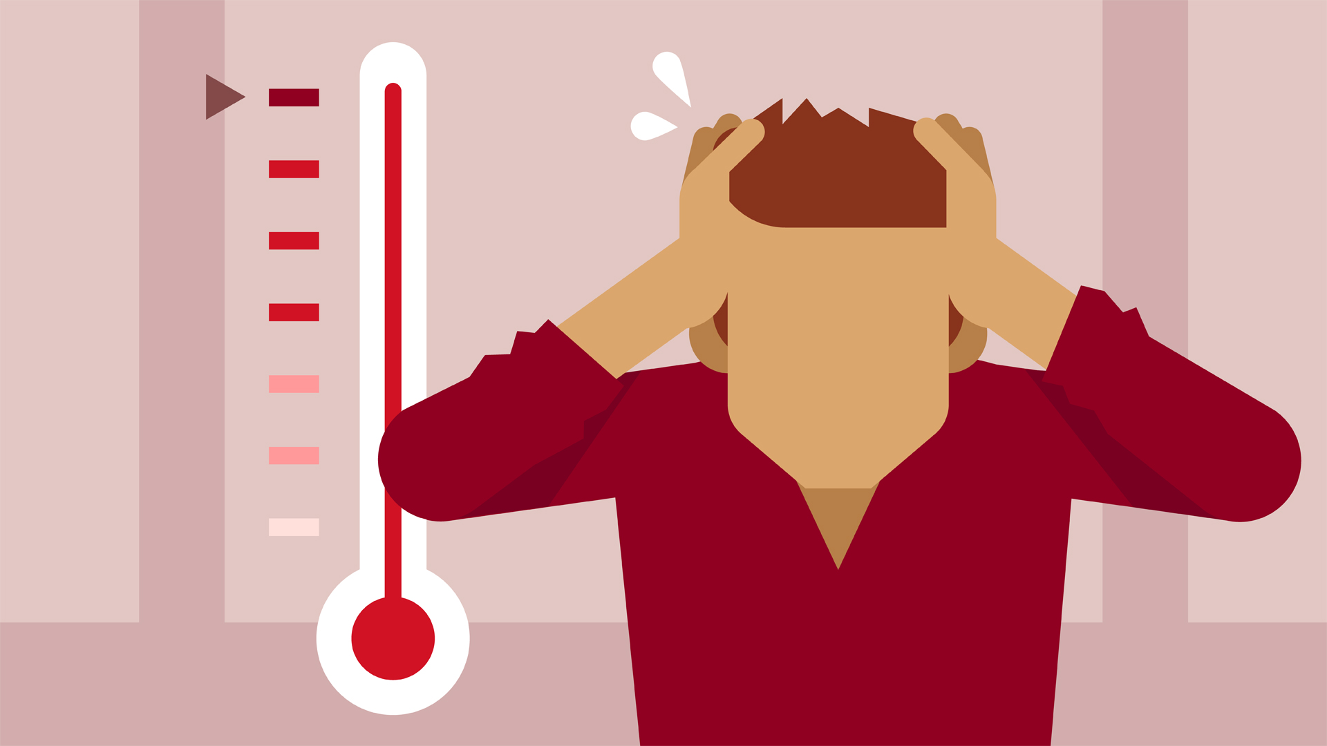
ما الذي يحدث في دماغي؟
تعطينا أجسامنا إشارة قبل الغضب (خفقان القلب، رجفان الأيدي، التنفس السريع).
ما هي التغيرات التي تحدث في وجهك عندما تغضب؟
مشروع SIHHAT
دعم الخدمات الصحية للمهاجرين في تركيا

Slide 20
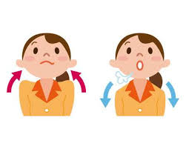
الهدوء
تمرين التنفس
قم بالاستنشاق عبر الأنف – قم بالزفير عبر الفم
أصغِ لأنفاسك وقم بعدها
ماذا سيكون لون الطمأنينة؟
قم بالاستنشاق
لون الغضب / الخوف / القلق
قم بالزفير
مشروع SIHHAT
دعم الخدمات الصحية للمهاجرين في تركيا

Slide 21
الهدوء
الحركة الجسدية
دفع الجدار،
تمزيق الأوراق والخربشة عليها،
الضغط على راحة اليد براحة اليد الأخرى،
رفع اليد اليمنى والساق اليسرى والعكس
ضرب الوسادة
مشروع SIHHAT
دعم الخدمات الصحية للمهاجرين في تركيا

Slide 22
الهدوء
الحركة الذهنية
عد إلى الخلف 5 – 4 – 3 – 2 – 1
انظر حولك
ما هي الأشياء ذات الشكل الدائري؟
ما هي الألوان الخمسة التي تراها والأشياء الناعمة الأربعة التي يمكنك لمسها والأصوات الثلاثة التي يمكنك سماعها والرائحتان والطعم الواحد؟
مشروع SIHHAT
دعم الخدمات الصحية للمهاجرين في تركيا

Slide 23
الغضب غير الخاضع للسيطرة
إيذاء الذات
إيذاء الآخرين
إلحاق الضرر بالأشياء
مشروع SIHHAT
دعم الخدمات الصحية للمهاجرين في تركيا

Slide 24
الغضب الخاضع للسيطرة
ما الذي أشعر به؟
ما الذي أفعله؟
ما الذي سيكون مفيداً؟
قم بالتأجيل إن لم تكن قادراً على حلها الآن
أخبر الطرف الآخر بمشاعرك
غادر البيئة
شرب الماء أو غسل اليدين
مشروع SIHHAT
دعم الخدمات الصحية للمهاجرين في تركيا

Slide 25
تكّون الشخصية
أي شخص هو أنت برأيك؟
شجاع / سريع الخوف
غاضب / هادئ
رتيب / فوضوي
مجتهد / غير محب للعمل
كثير الحركة / بطيء الحركة
صامت / ثرثار
مشروع SIHHAT
دعم الخدمات الصحية للمهاجرين في تركيا

